Slide 1
Мобильное приложение “Ежедневник для современного пользователя”
Выполнил: Слугин Дмитрий Ильич
студент Колледжа промышленных, информационных технологий и права
ФГБОУ ВО “Кемеровский государственный университет”
Кемерово, 2024г.

Slide 2
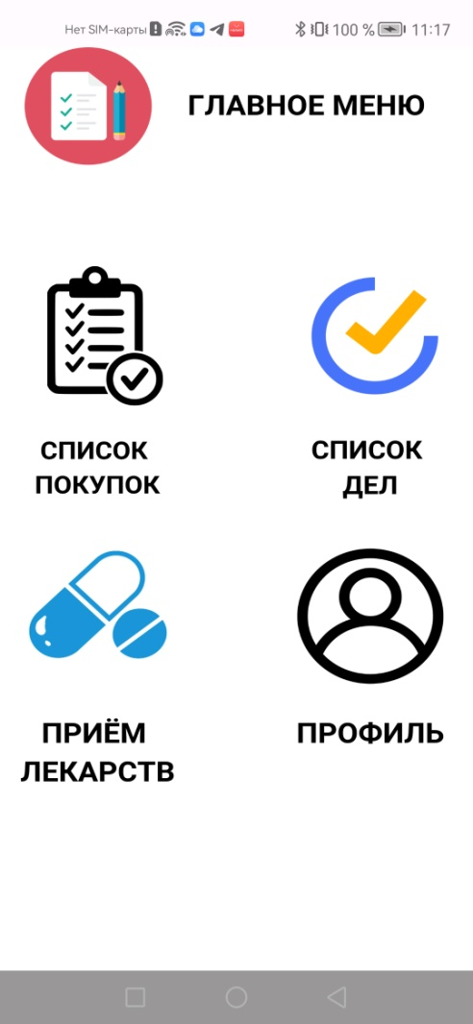
“Ежедневник для современного пользователя”
Приложение “Ежедневник для современного пользователя” – это простое и удобное приложение для повседневных задач.С помощью нашего приложения вы можете отслеживать приём лекарств, записывать свои покупки а также следить за выполнением своих повседневных дел

Slide 3
Конкурентные преимущества
В процессе анализа App Store , Google Play Market , Huawei App Gallery , RU Store подобных и аналогичных приложений обнаружено не было. Для того, чтобы получить аналогичный функционал, необходимо будет установить как минимум три различных приложения от конкурентов.

Slide 4
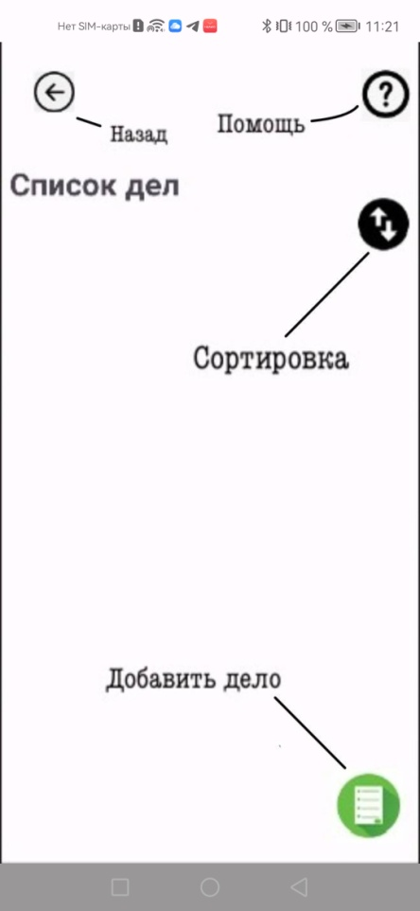
Преимущества приложения
Простота - простой и наглядный интерфейс позволяет разобраться в функционале даже ребёнку
Наличие раздела “Справка” - не каждое приложение-ежедневник может похвастаться наличием “Справки” с подписями всех кнопок для удобства пользователей
Уведомления - благодаря адаптивным уведомлениям,вы не пропустите приём лекарства и не забудете своё важное дело
Сортировка - удобная smart-сортировка поможет вам отсортировать свои дела, график приема лекарств и свои покупки по определённым параметрам
Умный вход - приложение анализирует был ли ранее выполнен вход пользователем. Если вход был выполнен – то приложение автоматически пропускает его в главное меню
Админ-вход в приложении создан специальный профиль администратора. Вход по данным формата admin –admin позволяет программисту оперативно авторизовываться в приложении и устранять неполадки

Slide 5
Предполагаемая себестоимость
Для расчета предварительной себестоимости разработки приложения ежедневника, нам необходимо учесть несколько ключевых компонентов:
1. Анализ требований и проектирование:
- Затраты на анализ требований: $500 - $1000
- Стоимость дизайна пользовательского интерфейса: $500 - $1000
2. Разработка:
- Стоимость программирования: $2500 - $3000 (в зависимости от сложности)
- Создание серверной части (если необходимо): $1000 - $2000
- Тестирование и отладка: $500 - $1000
3. Стратегия маркетинга:
- Разработка маркетингового плана: $1000 - $1500
- Формирование бренда и позиционирование: $1000 - $2000
- Создание промо-материалов (логотип, рекламные баннеры и т.д.): $500 - $1000
4. Интеграция и запуск:
- Затраты на интеграцию с платформами: $500 - $1000
- Затраты на запуск приложения: $500 - $1000
5. Обслуживание и поддержка:
- Ежемесячные затраты на обновления и поддержку: $200 - $1000

Slide 6
Итог себестоимости
Итого, примерная себестоимость разработки приложения ежедневника может колебаться в диапазоне от $8700 до $15500 и выше
В зависимости от специфики функционала, дизайна, интеграций и других особенностей проекта. Кроме того, стоимость разработки в разных странах также может варьироваться из-за различий в уровнях оплаты разработчиков.

Slide 7
Команда
Команда состоит из 1го человека:
Слугин Дмитрий Ильич
Он выполнял все функции по разработке приложения, начиная от дизайна, заканчивая отладкой и обработкой ошибок

Slide 8
Программы для разработки
Элементы приложения были разработаны в следующих приложениях:
Canva
бесплатный онлайн-инструмент для графического дизайна.
Android Studio ( version Iguana )
интегрированная среда разработки для работы с платформой Android

Slide 9
СПАСИБО ЗА ВНИМАНИЕ!

